Slide 1
AutoThink 硬件配置
部门：软件设计部
姓名： 赵城亮
时间： 2014-11-20
Notes:
1

Slide 2
目录
1、引言
2、硬件配置简介
2.1、硬件配置文件
2.2、硬件配置窗口
2.3、设备组态
－培训课程 内部公开－

Slide 3
1、引言
本次以FA-AT为例，介绍硬件配置
AT模块划分
－培训课程 内部公开－

Slide 4
1、引言
硬件配置在AutoThink中完成对硬件模块配置，使之与相应的实际硬件系统相匹配。硬件配置以模块化图形方式显示，使得硬件配置组态更为简单直观。
－培训课程 内部公开－

Slide 5
目录
1、引言
2、硬件配置简介
2.1、硬件配置文件
2.2、硬件配置窗口
2.3、设备组态
－培训课程 内部公开－

Slide 6
2、硬件配置简介
系统通过硬件模块采集和处理现场的数据，为了完成采集和控制任务，需要根据具体的工程，对系统的硬件模块进行相应的配置。
FA-AutoThink
LE
ETM281
MC（本次示例对象）
－培训课程 内部公开－

Slide 7
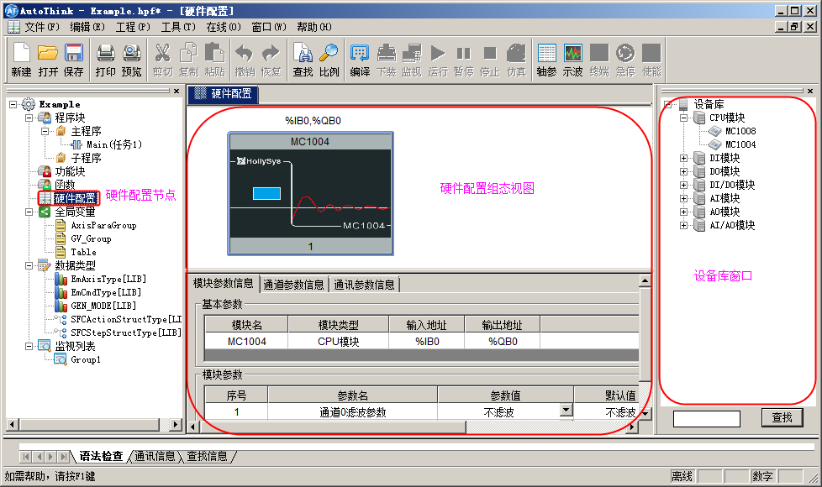
2、硬件配置简介
－培训课程 内部公开－

Slide 8
2.1、硬件配置文件
AutoThink软件安装路径下，缺省路径为“C:\AutoThink\V3.1.4_2015.02.09 (V3.1.4 版本对应的配置文件) \“目标文件名称（配置文件）”配置文件描述的是设备相关信息，与硬件模块的型号相关联。
－培训课程 内部公开－

Slide 9
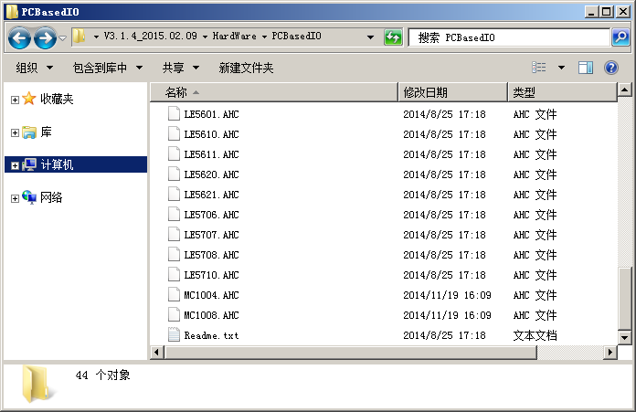
2.1、硬件配置文件
每个设备都有一个单独的AHC文件，描述模块数据大小、模块通道、模块参数、通讯参数等。
－培训课程 内部公开－

Slide 10
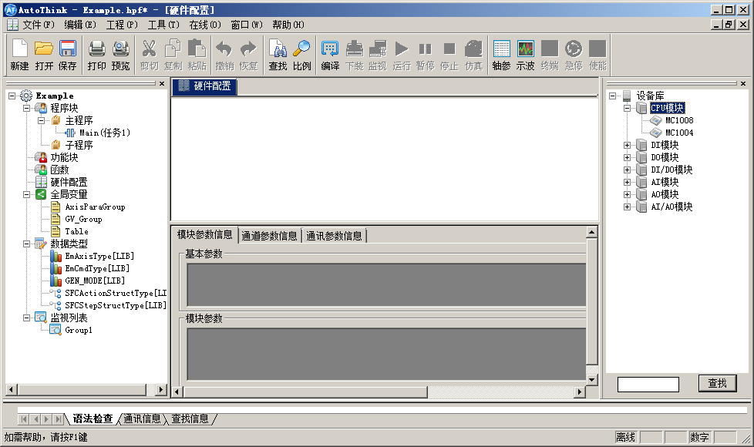
2.2、 硬件配置窗口
双击“工程树”的“硬件配置”节点
在工作区域打开“硬件配置”窗口
自动加载设备库窗口
－培训课程 内部公开－

Slide 11
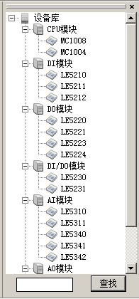
2.2、 硬件配置窗口
CPU模块：列出所有可选的CPU模块。
功能扩展板：扩展功能模块。
I/O模块：分为AI模块、AO模块、DI模块、DO模块、AI/AO、DI/DO等模块这几类，分别包含各自类型的模块。
通讯模块：通讯功能模块。
其它：其他类型的模块。
－培训课程 内部公开－

Slide 12
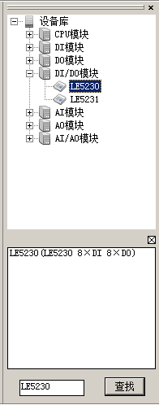
2.2、 硬件配置窗口
根据设备名称查找模块
3.在设备库中定位到该模块
2.显示查找结果，双击一条记录
1.输入设备名称，点击查找按钮
－培训课程 内部公开－

Slide 13
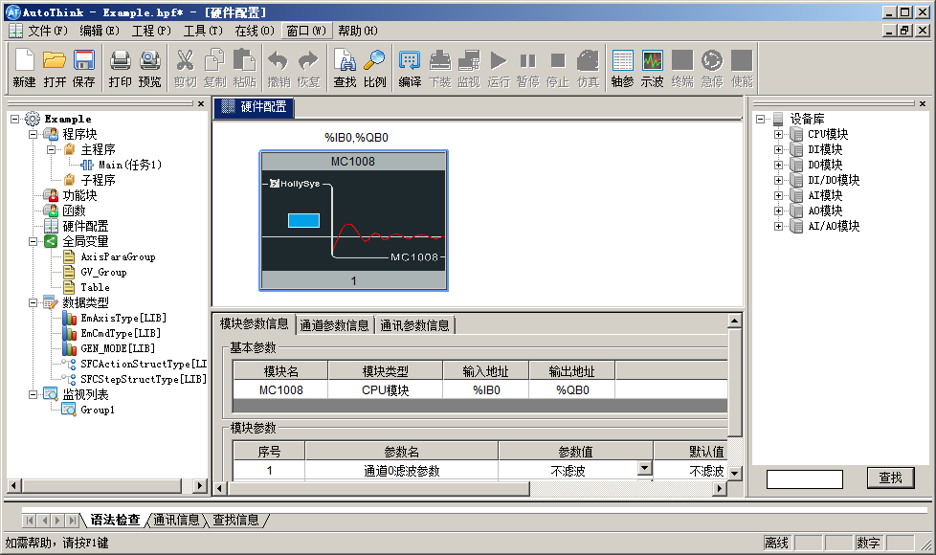
2.3、 设备组态
现场必须配置CPU模块，它是整个PLC运算的核心，有些CPU模块自带一定的输入/输出通道，这样，当CPU满足现场信号的采集数量需求时，可以不必配置I/O模块。
－培训课程 内部公开－

Slide 14
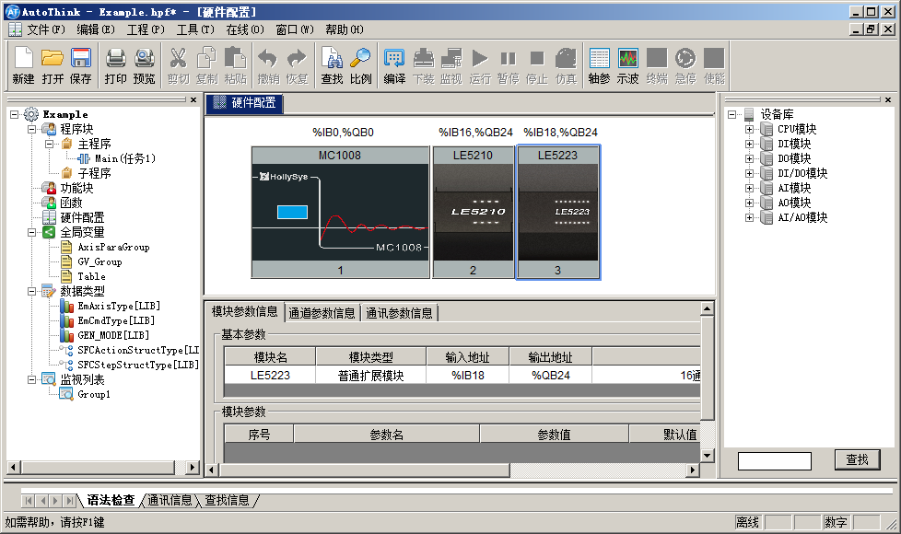
2.3、 设备组态
添加好CPU模块后，再添加普通IO模块。单个IO模块的添加方法与CPU模块的添加方法一致；逐个添加多个IO模块
－培训课程 内部公开－

Slide 15
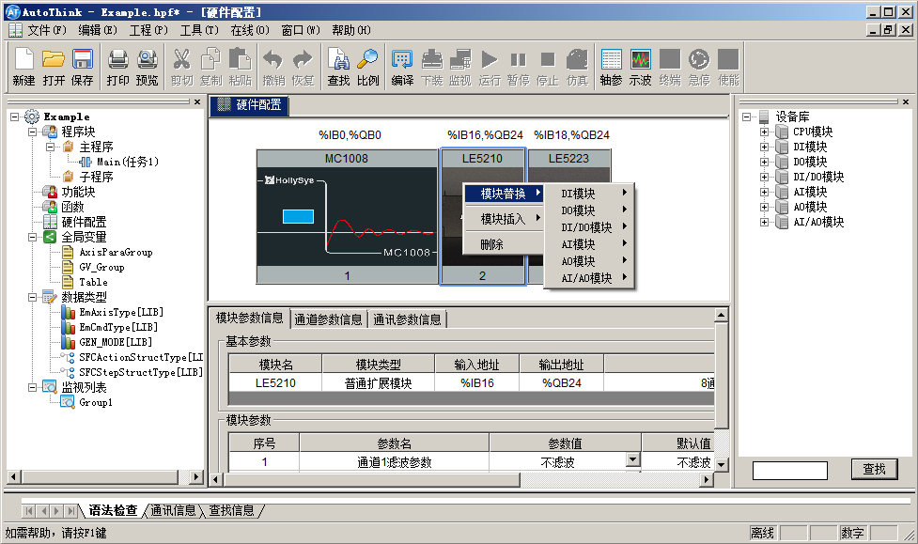
2.3、 设备组态
使用右键菜单可以进行模块替换、插入、删除操作。当执行模块插入操作时，新的模块添加到当前选中模块的左侧
－培训课程 内部公开－

Slide 16
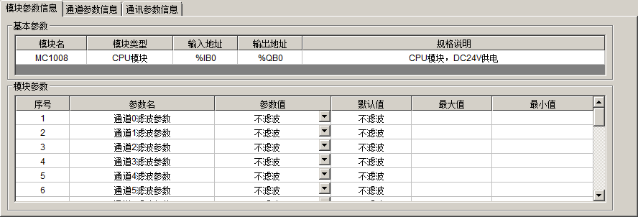
2.3、 设备组态
在“硬件配置”窗口上部的模块分布图上选中模块后，在“硬件配置”窗口下部相应的该模块的“模块参数信息”
－培训课程 内部公开－

Slide 17
2.3、 设备组态
每个硬件模块都有“基本参数”，显示该模块的模块名、模块类型、输入地址、输出地址、诊断地址、规格说明。
其中“输入地址”和“输出地址”分别表示该模块对应I/O存储区的起始地址，添加模块时为其分配输入和输出地址；某个模块被删除后，则占用的输入输出区的内存会被回收，可以重新分配给其他新添加的模块。
每个硬件模块都有“模块参数”，根据模块的不同类型，该模块包含的参数也各不相同，详细内容参见硬件手册。
－培训课程 内部公开－

Slide 18
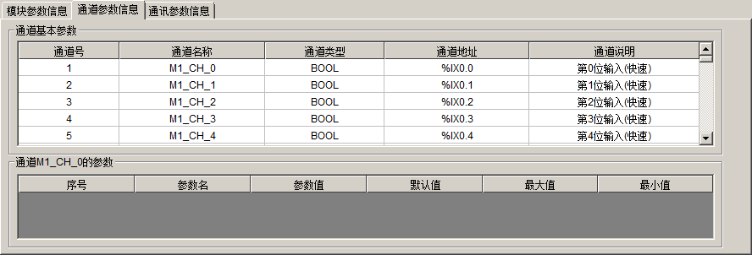
2.3、 设备组态
在“硬件配置”窗口上部的模块分布图上选中模块后，在“硬件配置”窗口下部相应的该模块的“通道参数信息”，单击每一通道，下面栏目显示相应的通道参数信息。
添加模块时，已经按照系统命名规则自动添加了通道名称，为了便于访问I/O变量，可以根据实际工程的需要修改其变量定义信息。
－培训课程 内部公开－

Slide 19
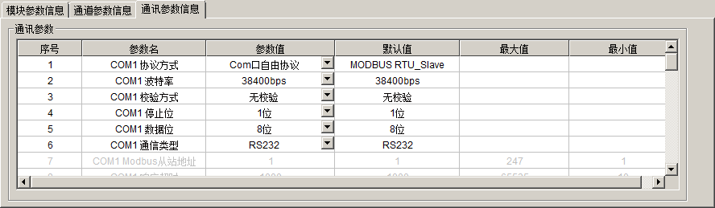
2.3、 设备组态
在“硬件配置”窗口上部的模块分布图上选中模块后，在“硬件配置”窗口下部相应的该模块的“通讯参数信息”
不同的模块有不同的通讯参数，常见的有COM口配置等
－培训课程 内部公开－

Slide 20
谢谢大家！
－培训课程 内部公开－

